Slide 1
Valuuttakurssit
Devalvoituminen ja revalvoituminen

Slide 2
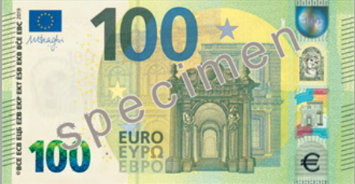
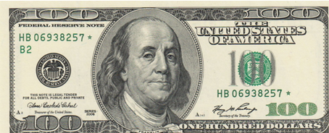
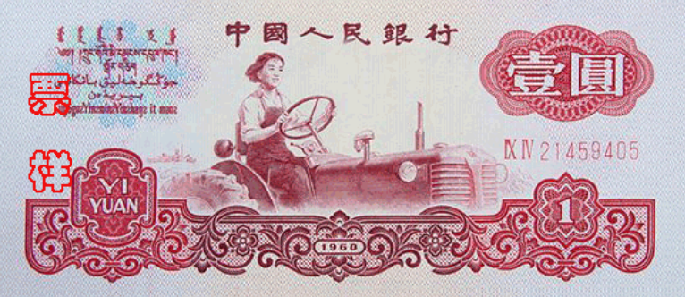
Erilaiset valuuttakurssit
Kelluvat valuutat
Arvo määräytyy markkinoilla hintamekanismin mukaisesti kysynnän ja tarjonnan kautta.
Euro, Yhdysvaltain dollari, Japanin jeni, Ruotsin kruunu, Britannian punta, Venäjän rupla
Kiinteät / säädellyt valuutat
Valuutalle päätetään tietty kurssi ja se kytketään toiseen valuuttaan tai monesta valuutasta muodostuvaan valuuttakoriin.
Esim. Tanskan kruunu on kytketty euroon, saa vaihdella muutaman prosentin suhteessa siihen.
Kiinan renminbi (yuan) kelluu säädellyssä suhteessa kansainväliseen valuuttakoriin.
Vaatii keskuspankilta paljon valuuttavarantoja, jotta kurssi voidaan pitää vakaana.
Kuvat: Wikimedia Commons

Slide 3
Valuuttakurssipolitiikka
Vapaasti kelluvat valuutat revalvoituvat (vahvistuvat) ja devalvoituvat (heikkenevät) suhteessa toisiin valuuttoihin.
Valuutta yleensä devalvoituu, jos maan taloustilanne heikentyy ja korot laskevat.
Valuutta yleensä vahvistuu, kun talous kasvaa ja korot nousevat.
Muutokset tapahtuvat markkinoilla ilman poliittista ohjausta.
Myös EKP voi vaikuttaa euron ulkoiseen arvoon valuutan tukiostoilla ja -myynneillä (valuuttainterventioilla), mutta ei käytännössä pyri mihinkään tiettyyn euron arvoon.
Säädeltyjä ja kiinteitä valuuttoja revalvoidaan ja devalvoidaan hallituksen päätöksellä.
Tukiostoilla keskuspankit voivat pitää oman valuutan keinotekoisesti halpana. USA on syyttänyt Kiinaa tällaisesta toiminnasta.

Slide 4
Mitä väliä valuuttakursseilla on?
Jos euro devalvoituu suhteessa muihin valuuttoihin, sillä on vaikutuksia euroalueen talouteen:
Euroalueelta vietävät tuotteet halpenevat eli vientiyritykset hyötyvät.
Euroalueelle tulevien turistien ostovoima kasvaa. Vastaavasti euromaasta poispäin suuntautuva turismi kallistuu.
Toisaalta tuontihyödykkeiden hinta nousee, mikä voi haitata yrityksiä ja aiheuttaa inflaatiopaineita sekä palkankorotusvaatimuksia.
Jos euro revalvoituu suhteessa muihin valuuttoihin, vaikutukset ovat päinvastaiset.
Vientituotteet kallistuvat.
Euroalueesta tulee kalliimpi turisteille.
Tuontituotteet halpenevat.

Slide 5
Kun Suomella on euro
Euro on ollut vakaa valuutta.
Yhteinen valuutta on helpottanut kaupankäyntiä EU:n sisämarkkinoilla, kun yritysten ei tarvitse varautuva valuuttakurssiriskeihin.
Markka-aikaan Suomessa oli tapana devalvoida oma valuutta viennin edistämiseksi.
Näin toimittiin erityisesti talouden laskukausina.
Devalvoinnilla korjattiin vientiyritysten kilpailukykyä kansainvälisillä markkinoilla.
Euroaikana Suomi ei enää voi tehdä itsenäistä valuuttakurssipolitiikkaa ja muuttaa valuuttansa arvoa itse.
Kilpailukykyä ei voida enää vauhdittaa valuutan devalvoinnilla eikä euron arvo myöskään muutu yhtä nopeasti kuin markan arvo todennäköisesti muuttuisi tilanteessa, jossa Suomella olisi oma kelluva valuutta.
Kun valuutta ei jousta taloustilanteen mukaan, pitääkö tällöin muiden asioiden joustaa?
Sisäinen devalvaatio eli palkkojen jousto alaspäin?
Voiko kilpailukykyä parantaa muilla kestävämmillä tavoilla kuin valuutan devalvoinnilla?

Slide 6
Tehtävä
Tutki valuuttatilastoja Suomen Pankin sivuilla osoitteessa
https://www.suomenpankki.fi/fi/Tilastot/valuuttakurssit/taulukot/
> valuuttakurssit vuodesta 2008 tai 1999
Voit valita itseäsi kiinnostavat valuutat sekä ajanjakson. Tiedot voi muuttaa kuukausitasosta vuositasolle tai neljännesvuositasolle, ettei taulukosta tule liian pitkä.
Milloin ja miten USA:n dollarin ja euron välinen suhde on muuttunut? Mistä muutokset ovat johtuneet? (Euro otettiin käyttöön käteisvaluuttana vuonna 2002.)

